Slide 1


OBJETO DEL PROYECTO: REALIZAR CONSTRUCCIÓN CALLE DE RODAJE, MEJORAMIENTO DE FRANJAS DE SEGURIDAD INCLUYE CANALES Y EL SUMINISTRO E INSTALACIÓN Y PUESTA EN FUNCIONAMIENTO DEL SIS AYUDAS VISUALES DEL AEROPUERTO ALFREDO VÁSQUEZ COBO DE LETICIA, AMAZONAS (VF).
10 DE MAYO DE 2024

Slide 2
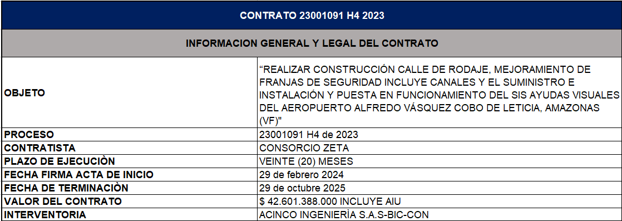
DATOS GENERALES

Slide 3
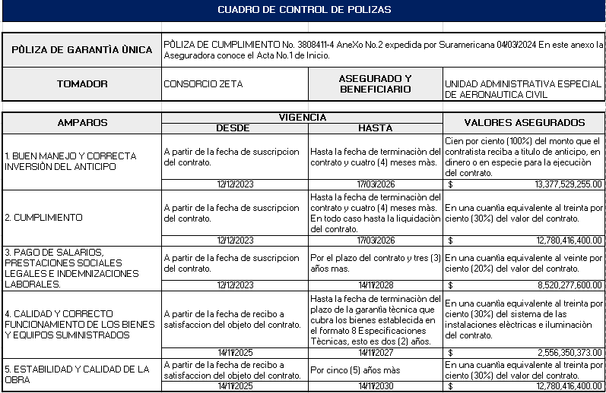
CUADRO CONTROL DE POLIZAS

Slide 4
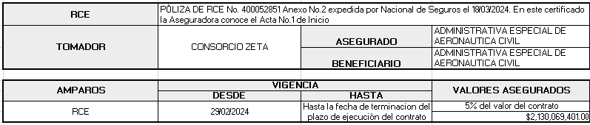
CUADRO CONTROL DE POLIZAS

Slide 5
CRONOGRAMA GENERAL DEL PROYECTO
Nombre de tarea | Duración | Comienzo | Fin
CONSTRUCCIÒN CALLE RODAJE, MEJORAMIENTO DE FRANJAS DE SEGURIDAD INCLUYE CANALES Y EL SUMINISTRO E INSTALACIÒN Y PUESTA EN FUNCIONAMIENTO DEL SIS AYUDAS VISUALES DEL AEROPUERTO ALFREDO VÀSQUEZ COBRO DE LETICIA, AMAZONAS (VF) | 493.5 días | jue 29/02/24 | mié 29/10/25
INICIO | 0 días | jue 29/02/24 | jue 29/02/24
Inicio de la Etapa de Revisiòn de Estudios y Diseños | 0 días | jue 29/02/24 | jue 29/02/24
PRELIMINARES CANALES, FRAMJAS DE SEGURIDAD Y AYUDAS VISUALES | 58 días | lun 18/03/24 | mié 29/05/24
ESTUDIO HIDROLOGICO E HIDRAULICO INCLUYE DISEÑO HIDRAULICO | 96.7 días | jue 29/02/24 | sáb 29/06/24
SISTEMA DE AYUDAS VISUALES | 82.9 días | lun 18/03/24 | sáb 29/06/24
PERMISOS Y LICENCIAS | 47 días | vie 3/05/24 | sáb 29/06/24
MESAS DE TRABAJO CONCLUSIONES Y ENTREGA FINAL | 77.25 días | mar 26/03/24 | sáb 29/06/24
ENTREGA DE CORRECCIONES E INFORMES FINALES HASTA SU APROBACION | 25 días | mié 29/05/24 | sáb 29/06/24
Fin Etapa de Revisiòn Estudios y Diseños | 0 días | sáb 29/06/24 | sáb 29/06/24
CONSTRUCCIÓN NUEVA CALLE DE RODAJE | 98 días | sáb 29/06/24 | lun 28/10/24
INSTALACIONES ELÉCTRICAS CALLE DE RODAJE | 124 días | mié 28/08/24 | mar 28/01/25
SEÑALIZACIÓN CALLE DE RODAJE | 25 días | lun 30/12/24 | jue 30/01/25
OBRAS COMPLEMENTARIAS ASOCIADAS A CALLE DE RODAJE | 79 días | mié 29/01/25 | mar 6/05/25
CONSTRUCCIÓN ZONAS DE SEGURIDAD | 397.5 días | vie 28/06/24 | mié 29/10/25
SUMINISTRO E INSTALACION LUCES PARA AYUDAS VISUALES | 192.2 días | mié 5/03/25 | mar 28/10/25
CANALIZACIONES Y CABLEADO DE AYUDAS VISUALES | 183 días | vie 29/11/24 | mar 15/07/25
ESTUDIOS DE PREINVERSIÓN - REVISIÓN, AJUSTE Y/O ACTUALIZACIÓN Y/O COMPLEMENTACIÓN SOBRE LOS ESTUDIOS Y DISEÑOS | 5 días | sáb 22/06/24 | vie 28/06/24
FIN | 0 días | mié 29/10/25 | mié 29/10/25

Slide 6
RESUMEN DE AVANCES - CRONOGRAMA GENERAL DEL PROYECTO
CORTE | % PROGRAMADO | % EJECUTADO | DIFERENCIA | VLR PROGRAMADO ACUMULADO | VLR EJECUTADO ACUMULADO | DIFERENCIA
7 – Mar – 2024 | 0.02% | 0.02% | 0.000% | $ - | $ - | $ -
14 – Mar – 2024 | 0.13% | 0.13% | 0.000% | $ - | $ - | $ -
21 – Mar – 2024 | 0.15% | 0.15% | 0.000% | $ - | $ - | $ -
28 – Mar – 2024 | 0.47% | 0.47% | 0.000% | $ - | $ - | $ -
4 – Abr – 2024 | 0.58% | 0.58% | 0.000% | $ - | $ - | $ -
11 – Abr – 2024 | 1.02% | 1.02% | 0.000% | $ - | $ - | $ -
18 – Abr – 2024 | 2.00% | 2.00% | 0.000% | $ - | $ - | $ -
25 – Abr – 2024 | 3.00% | 3.00% | 0.000% | $ - | $ - | $ -
2 – May – 2024 | 3.50% | 3.75% | 0.250% | $ - | $ - | $ -
9 – May – 2024 | 4.00% | 4.25% | 0.250% | $ - | $ - | $ -

Slide 7
RESUMEN DE AVANCES - CRONOGRAMA ETAPA REVISION DE ESTUDIOS Y DISEÑOS
Nombre de tarea | Duración | Comienzo | Fin | % Ejecutado | % Programado
CONSTRUCCIÒN CALLE RODAJE, MEJORAMIENTO DE FRANJAS DE SEGURIDAD INCLUYE CANALES Y EL SUMINISTRO E INSTALACIÒN Y PUESTA EN FUNCIONAMIENTO DEL SIS AYUDAS VISUALES DEL AEROPUERTO ALFREDO VÀSQUEZ COBRO DE LETICIA, AMAZONAS (VF) | 493.5 días | jue 29/02/24 | mié 29/10/25 | 4% | 4%
INICIO | 0 días | jue 29/02/24 | jue 29/02/24 | 100% | 100%
ETAPA DE REVISION DE ESTUDIO Y DISEÑOS | 96.9 días | jue 29/02/24 | sáb 29/06/24 | 53% | 49%
Inicio de la Etapa de Revisiòn de Estudios y Diseños | 0 días | jue 29/02/24 | jue 29/02/24 | 100% | 100%
PRELIMINARES CANALES, FRANJAS DE SEGURIDAD Y AYUDAS VISUALES | 58 días | lun 18/03/24 | mié 29/05/24 | 82% | 72%
1. TOPOGRAFÌA (PLANIMETRÌA Y ALTIMETRÌA) | 58 días | lun 18/03/24 | mié 29/05/24 | 82% | 72%
2. TOMA DE MUESTRAS Y ENSAYOS DE LABORATORIO FRANJAS DE SEGURIDAD | 58 días | lun 18/03/24 | mié 29/05/24 | 82% | 72%
ESTUDIO HIDROLOGICO E HIDRAULICO INCLUYE DISEÑO HIDRAULICO | 96.7 días | jue 29/02/24 | sáb 29/06/24 | 57% | 54%
SISTEMA DE AYUDAS VISUALES | 82.9 días | lun 18/03/24 | sáb 29/06/24 | 50% | 50%
PERMISOS Y LICENCIAS | 47 días | vie 3/05/24 | sáb 29/06/24 | 12% | 12%
MESAS DE TRABAJO CONCLUSIONES Y ENTREGA FINAL | 77.25 días | mar 26/03/24 | sáb 29/06/24 | 41% | 41%
ENTREGA DE CORRECCIONES E INFORMES FINALES HASTA SU APROBACION | 25 días | mié 29/05/24 | sáb 29/06/24 | 0% | 0%
Fin Etapa de Revisiòn Estudios y Diseños | 0 días | sáb 29/06/24 | sáb 29/06/24 | 0% | 0%

Slide 8
BALANCE FINACIERO DEL PROYECTO
BALANCE FINANCIERO DELCOTRATO
VALOR CONTRATADO | $ 42,601,388,000 | VALOR ANTICIPO | 32.34% | $ 13,777,529,255
GRANDES PARTIFAS DE PAGO(GPP) | VALOR | VALOR BRUTO COBRADO EN LAS ACTAS | AMORTIZADO ANTICIPO | RETENCIONES | VALOR PAGADO | VALOR POR COBRAR
CONSTRUCCIÒN NUEVA CALLE DE RODAJE (INCLUYE A.I.U) (A) | $ 3,722,574,383 | $ - |  |  |  | $ 3,722,574,383
INSTALACIONES ELÈCTRICAS CALLE DE RODAJE (INCLUYE A.I.U) (B) | $ 643,785,000 | $ - |  |  |  | $ 643,785,000
SEÑELIZACIÒN CALLE DE RODAJE (INCLUYE A.I.U) (C) | $ 82,371,301 | $ - |  |  |  | $ 82,371,301
OBRAS COMPLEMENTARIAS ASOCIADAS A CALLE DE RODAJE (INCLUYE A.I.U) (D) | $ 331,611,406 | $ - |  |  |  | $ 331,611,406
CONSTRUCCIÒN ZONAS DE SEGURIDAD (INCLUYE A.I.U) (E) | $ 29,821,663,000 | $ - |  |  |  | $ 29,821,663,000
SUMINISTRO E INSTALACIÒN LUCES PARA AYUDAS VISUALES (INCLUYE A.I.U) (F) | $ 3,046,572,910 | $ - |  |  |  | $ 3,046,572,910
CANALIZACIONES Y CABLEADO DE AYUDAS VISUALES (INCLUYE A.I.U) (G) | $ 4,830,810,000 | $ - |  |  |  | $ 4,830,810,000
ESTUDIOS DE PREINVERSIÒN-REVISIÒN-AJUSTE Y/O ACTUALIZACIÒN Y/O COMPLEMENTACIÒN SOBRE LOS ESTUDIOS Y DISEÑOS (INCLUYE A.I.U) (H) | $ 122,000,000 | $ - |  |  |  | $ 122,000,000
TOTAL (A+B+C+D+E+F+G) | $ 42,601,388,000 | $ - | $ - | $ - | $ - | $ 42,601,388,000

Slide 9
AVANCE
FINACIERO DEL PROYECTO
AVANCE FINANCIERO DEL CONTRATO
 |  | PROGRAMADO |  |  |  | EJECUTADO |  |  |  | EJECUTAOD VS PROGRAMADO
 |  | MES |  | ACUMULADO |  | MES |  | ACUMULADO |  | % DIFERENCIA | % PROGRAMADO
 |  | valor | % | Valor | % | valor | % | valor | % | % | %
MES 1 | 29 de febrero de 2024 al 28 de marzo de 2024 | $ - | 0% | $ - | 0% | 0 | 0 | $ - | $ - | 0 | 0
MES 2 | 29 de marzo de 2024 al 28 de abril de 2024 | $ - | 0% | $ - | 0% | 0 | 0 | $ - | $ - | 0 | 0
MES 3 | 29 de abril de 2024 al 28 de mayo de 2024 | $ - | 0% | $ - | 0%
MES 4 | 29 de mayo de 2024 al 28 de junio de 2024 | $ 122,000,000 | 0.29% | $ 122,000,000 | 0.29%

Slide 10
ACTIVIDADES DE ESTUDIOS Y DISEÑOS
TOPÓGRAFIA
ENSAYOS DE LABORATORIO

Slide 11
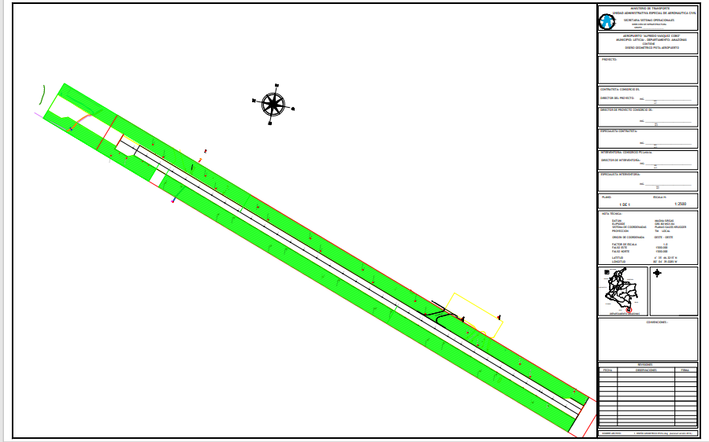
PLANO GENERAL DE LAS ACTIVIDADES DE ESTUDIOS Y DISEÑOS

Slide 12
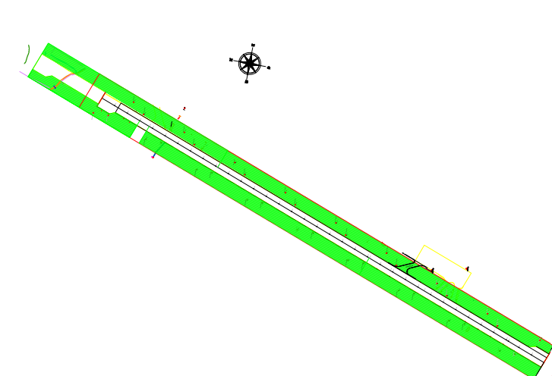
TOPÓGRAFIA
NIVELACION DE ZONA DE SEGURIDAD EN CUADRICULA 5 X 5 LADO DERECHO DESDE K2+180 AL K2+305 (ANCHO 80 METROS DESDE EJE)
NIVELACION DE ZONA DE SEGURIDAD EN CUADRICULA 5 X 5 LADO IZQUIERDO DESDE K1+200 AL K1+855 y K2+305 A K1+910 (ANCHO 80 METROS DESDE EJE)
LEVANTAMIENTO DE SEÑALIZACIÓN Y LUCES DE PISTA DESDE K1+500 AL K2+305

Slide 13
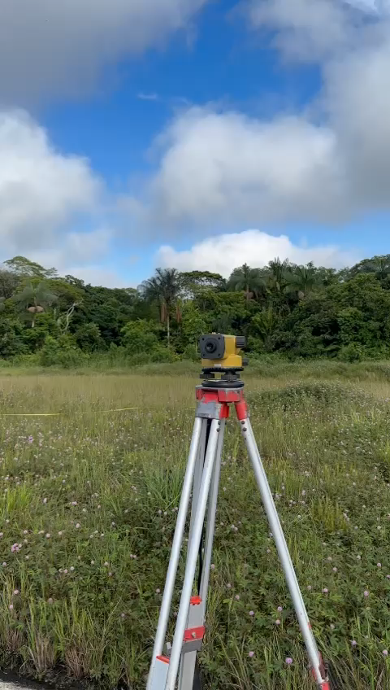
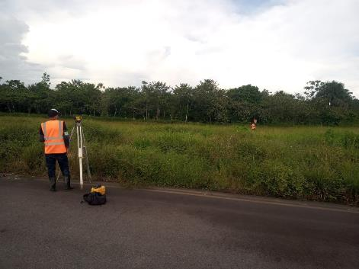
2 DE MAYO DE 2024

Slide 14
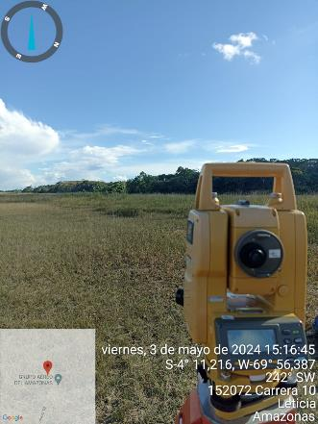
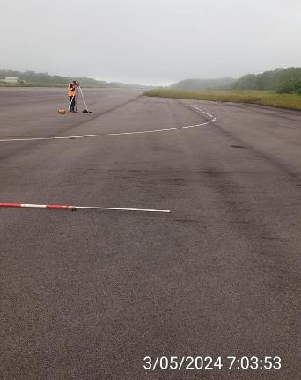
3 DE MAYO DE 2024

Slide 15
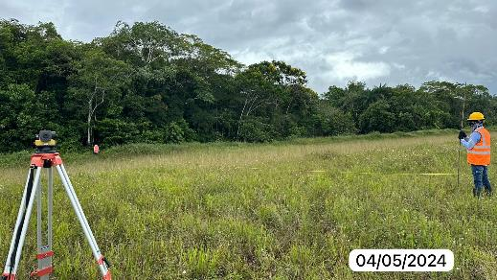
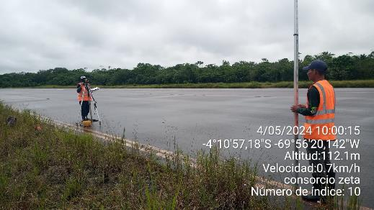
4 DE MAYO DE 2024

Slide 16
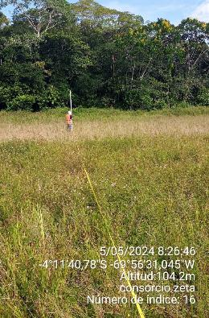
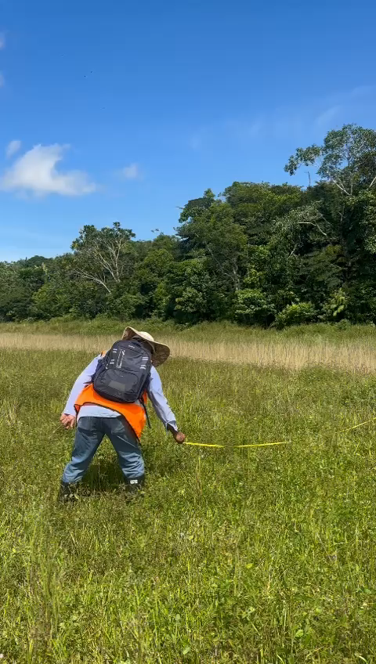
5 DE MAYO DE 2024

Slide 17
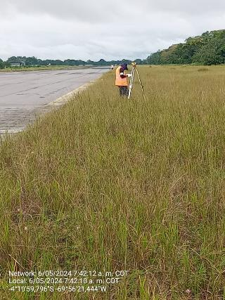
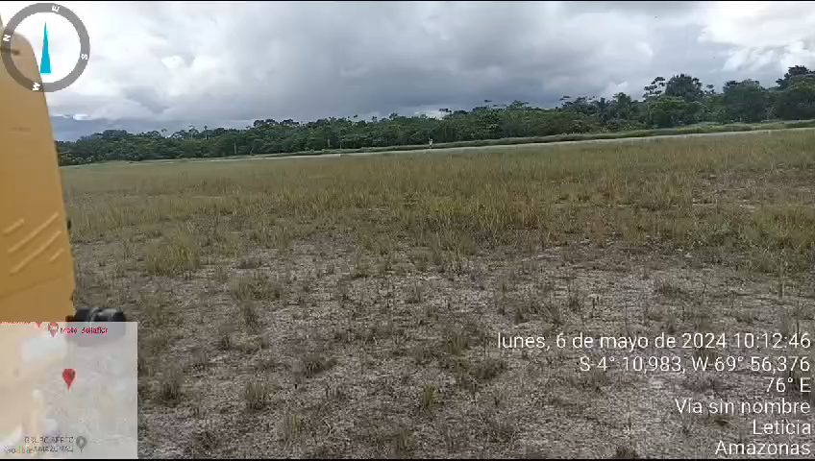
6 DE MAYO DE 2024

Slide 18
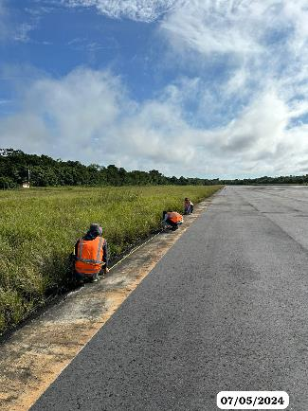
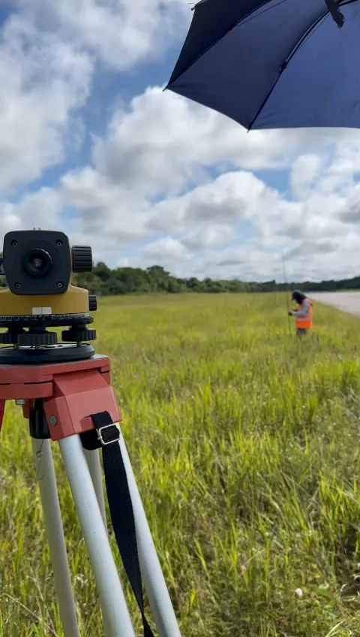
7 DE MAYO DE 2024

Slide 19
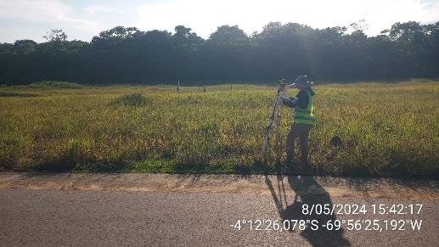
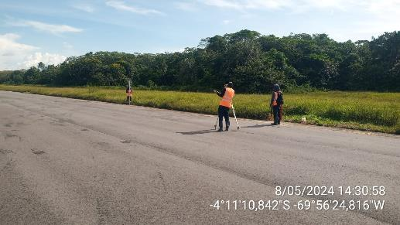
8 DE MAYO DE 2024

Slide 20
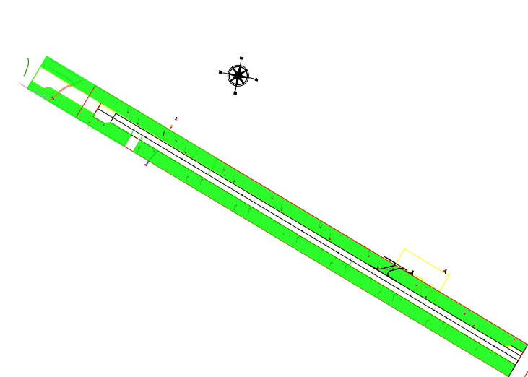


LABORATORIO DE SUELOS
ESTRATIGRAFIA DE SONDEOS
CARACTERIZACION VISUAL DEL MATERIAL EXTRAIDO EN SONDEOS
ENSAYOS DE GRANULOMETRIA
ENSAYOS DE LIMITES
CBR INALTERADOS SUMERGIDOS

Slide 21
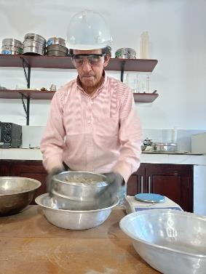
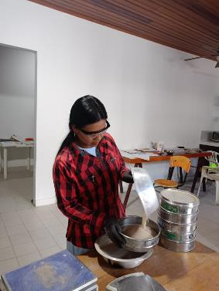
ENSAYOS DE LABORATORIO

